Slide 1
Android 布局

Slide 2
布局欣赏

Slide 3
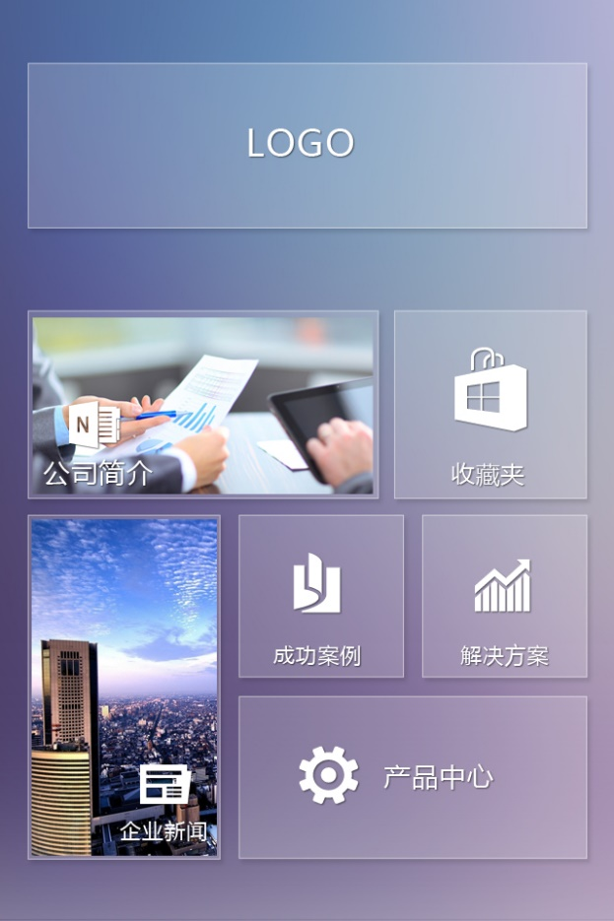
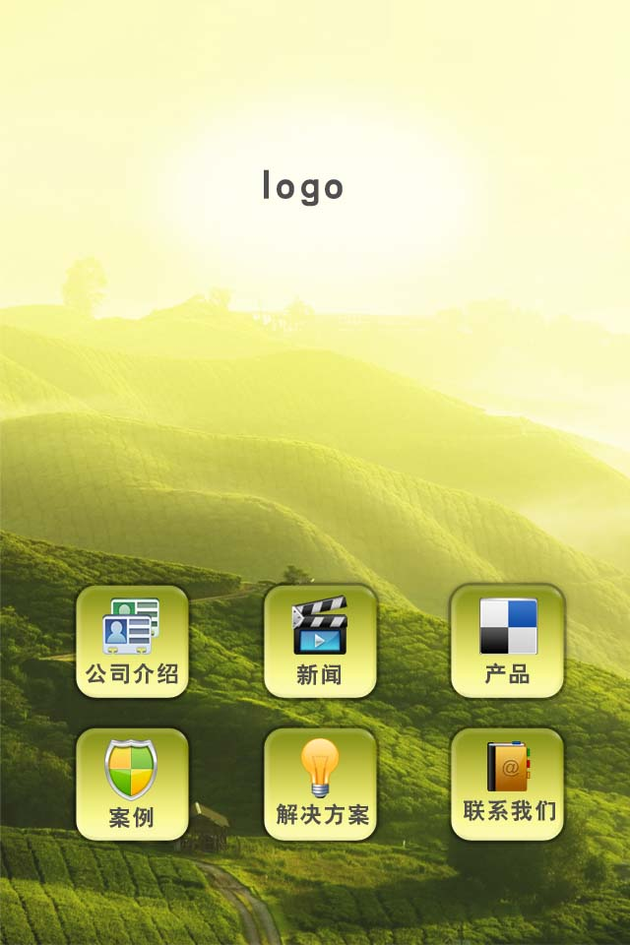

菜单设计

Slide 4
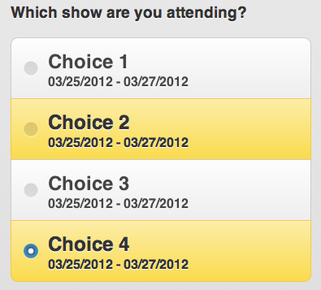
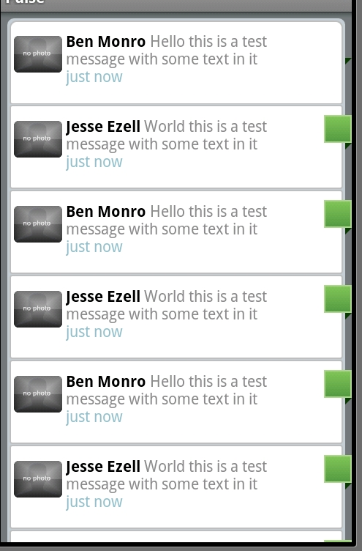
列表

Slide 5

Android 布局
什么是布局
怎样使用布局
View 布局
Activity 布局
布局的复用

Slide 6

布局是什么
Android的界面是布局和组件协同完成
布局好比是建筑里的框架
组件则相当于建筑里的砖瓦

Slide 7
怎样使用布局
五大布局

Slide 8
布局类型
LinearLayout (线性布局)
RelativeLayout(相对布局)
TableLayout(表格布局)
FrameLayout(框架布局)
AbsoluteLayout(绝对布局)

Slide 9
View 布局
xml配置布局
代码生成布局

Slide 10
Activity 布局
xml配置布局
代码生成布局

Slide 11
布局 复用
Include 使用
Activity 布局复用

Slide 12
复用 实例
页面 header 头部
页面 body 部分
页面 footer 底部

